Slide 1
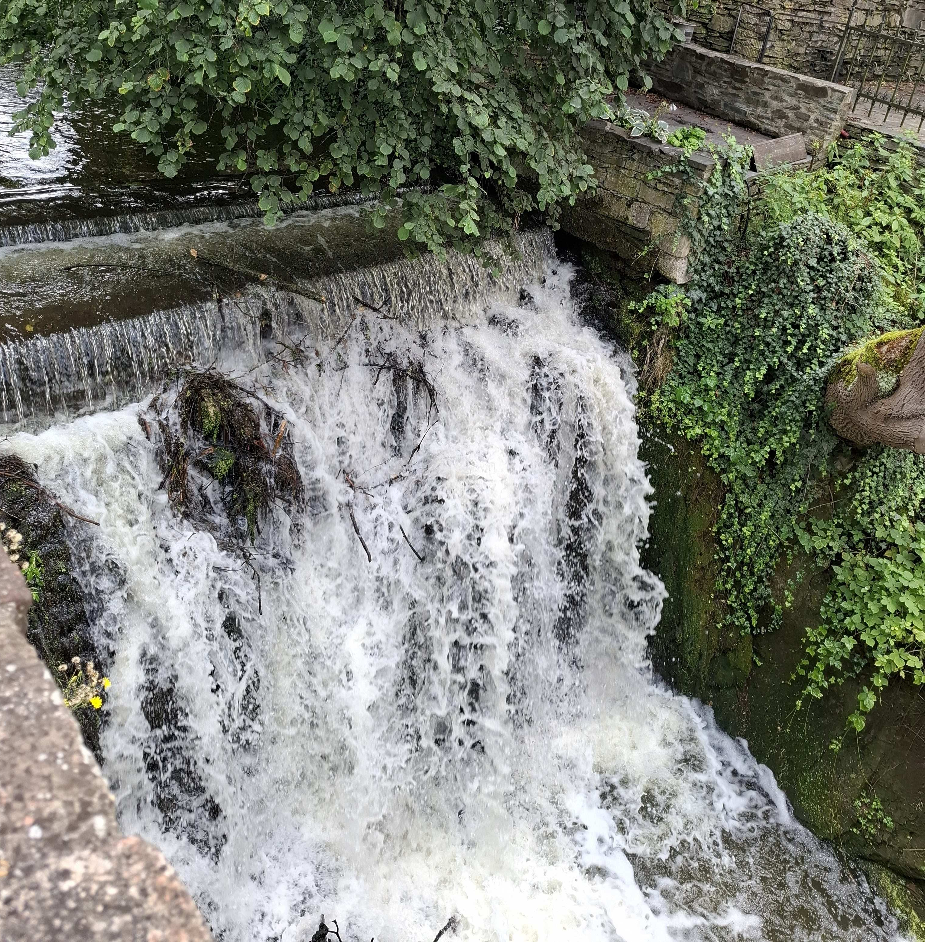

Zjištěné chyby v úřední praxi
Květen 2025
Zdeněk Tesner
Notes:
Vyjděte prosím z tohoto titulního snímku, který je přímo v prezentaci – přepište název, podnázev (autora) a datum prezentace dle potřeby, vyměňte případně titulní fotografii, a to buď přes pravé tlačítko myši Změnit obrázek, nebo obrázek smažte a vložte nový pomocí ikony uprostřed zástupného symbolu pro vložení obrázku. Klikněte na nově vložený obrázek a přeneste jej do pozadí přes Nástroje obrázku / Formát / Přenést dál / Přenést do pozadí. Některé objekty, jako logo, modrá horizontální linka a černá svislá linka, jsou proto umístěny přímo na snímku (jinak by byly překryty velkým obrázkem, neboť objekty vložené v šabloně se stávají její pevnou součástí a nelze měnit jejich velikost, umístění ani vrstvu). Pokud byste vložili titulní snímek jako nové rozložení, bylo by třeba logo, horizontální a svislou linku nakopírovat ze vzorové prezentace (po vložení se umístí na správnou pozici). Lépe je ovšem využít výše zmíněný postup, který je výměnou za to, že titulní fotografie zůstane měnitelná vzhledem k možnostech a omezením PowerPointu.

Slide 2
Statistika místo obsahu
1. Procesní nedostatky.
2. Nesprávné právní posouzení.
3. Skutková zjištění.
4. Nepřiměřená délka řízení.
Poznámky:
- Náhrada – odškodnění podle zákona o odpovědnosti veřejné moci (č. 82/1998 Sb.);
Dotace – případně, převážně u tzv. projektových dotací do zemědělství, kdy z nějaké příčiny není možné vyplatit požadovanou dotaci v období platnosti programu (např. z důvodů soudního sporu o stavební povolení/kolaudaci stavby);
Další zdroje - rozsudky ve správním soudnictví, dílčí příčiny vzniku nepřiměřené délky řízení.

Slide 3
Zákon o odpovědnosti veřejné moci
Zákon č. 82/1998 Sb., o odpovědnosti za škodu způsobenou při výkonu veřejné moci rozhodnutím nebo nesprávným úředním postupem a o změně zákona České národní rady č. 358/1992 Sb., o notářích a jejich činnosti (notářský řád), ve znění pozdějších předpisů.
Vychází z čl. 36 odst. 1 Listiny: Každý má právo na náhradu škody způsobené mu nezákonným rozhodnutím soudu, jiného státního orgánu či orgánu veřejné správy nebo nesprávným úředním postupem.
Vztahuje se na všechny orgány moci veřejné – jak na státní, tak na orgány samosprávných celků, včetně profesní samosprávy (např. ČAK, Komora veterinárních lékařů ČR).
Na úrovni státních orgánů založena na resortním principu – Ministerstvo zemědělství tak projednává všechny nároky mající původ v činnosti všech orgánů na úseku zemědělství, ať již vykonávané specializovanými orgány (např. SVS či ÚKZÚZ), tak v rámci přenesené působnosti (krajské a obecní úřady), ba dokonce i pověřenými osobami soukromého práva např. KEZ, chovatelská sdružení při vedení plemenných knih. Spadají sem rovněž soudy vedoucí řízení ve správním soudnictví nebo o nahrazení rozhodnutí správního orgánu v oblasti zemědělství část 5. osř).
Důvodem pro přiznání odškodnění je kromě nezákonné vazby a jiného omezení osobní svobody především vydání nezákonného rozhodnutí nebo nesprávný úřední postup;
ZOVM sám neslouží k posouzení zákonnosti rozhodnutí, to musí být nejdříve zrušeno soudem nebo nadřízeným správním orgánem;
Nesprávný úřední postup – nepřiměřená délka řízení, poskytnutí nesprávné rady či nepravdivé informace (vč. poskytování informací podle informačního zákona), zahájení a vedení přestupkového řízení, které neskončilo shledáním odpovědnosti za přestupek.
Poskytuje se náhrada nemajetkové újmy (přiměřené zadostiučinění) a náhrada materiální škody (vč. marně vynaložených nákladů řízení).

Slide 4
Procesní nedostatky
Procesní rámec je jakousi kostrou správního řízení, která propojuje skutková zjištění s právním posouzením věci a současně zajišťuje formální cestou ochranu práv účastníka řízení.
S ohledem na složitost skutkových a právních otázek ve správní praxi se řada advokátů specializuje právě na hledání procesních vad a nedostatků, které potom napadá.
Jako příčina náhrady škody se vyskytují častěji než nesprávné právní posouzení a vadné skutkové závěry (současně); jsou též nejčastější příčinou vzniku nepřiměřené délky řízení.
Dále se krom obecných aspektů zaměříme na tři nejčastěji se vyskytující problémy v současné době – seznámení s podklady pro rozhodnutí, posuzování účastenství ve správním řízení a požadavky na odůvodnění.

Slide 5
Spisový pořádek
Formální stránka správního řízení – „spis je vizitkou úřadu a úředníka“;
- Je vždy vyžadován správními soudy a stále častěji i v řízeních dle ZOVM.
Požadavky na spis:
řádně a přesně vedený a žurnalizovaný spis (soupis spisu, označení všech obsažených listin položkovým číslem nebo číslem listu, uvedení zdroje každé listiny a její datace);
častá chyba - iniciační dokument (zejména u vícevýznamových listin).
Přesná protokolace:
- Nezapomínat na protokoly z nahlížení do spisu a z provedení listinných důkazů (Závěr PS MV SŘ č. 78/2008, pozor na cizojazyčné listiny).
Tlak na elektronizaci – požadavek přímého přístupu soudu do spisu správního orgánu;
- Estonsko (návrh) – zachycení stavu spisu v okamžiku podání žaloby.
Notes:
Formální stránka řízení
- soudy stále častěji zdůrazňují význam řádného spisu, ještě nic nezrušili, ale tuto možnost stále častěji zmiňují…. posuzování nesprávného úředního postupu je vždy otázka nějaké míry a je třeba uhrát každý bod – na druhou příliš hezký spis může být vnímán jako doklad malého pracovního vytížení a působí uměle…
V rámci řízení o nesprávném úředním postupu soud leckdy předloží zástupci státu spis a vyzve jej aby „tady a teď“ doložil nějakou klíčovou skutečnost, leckdy ani nevíme, že soud připojil celý spis… spis by tedy měl být vedet tak, aby se právník ministerstva v něm dokázal rychle a správně zorientovat…
- řádně vedené,
- čím začíná spis – problém, pokud jedním dopisem řeším více věcí najednou, v každém správním spisu musí být kopie a uvedeno, kde je originál
- vše co tam má být a právě to, co tam má být – musí tam být vše, na co se odvolává odůvodnění rozhodnutí, pokud není v tomto odůvodnění výslovně uvedeno, proč je to řádně jinde
- žurnalizované – nikde není přesně uvedeno, co to znamená… (položková čísla, počet listů a číslovat je ideálně, forma podání /elektronické, listinné, smíšené/)
- uvádět zdroj listin a datum vložení, forma listiny – kopie (s předložením originálu nebo bez něj)/originál/konverze
požadavek na zaslání rozhodnutí obou stupňů ve strojově čitelném formátu
Protokoly
- protokoly z místního šetření – kancelář VOP kontroluje, zda v okamžiku konání místního šetření byl dostatek slunečního světla – vyjádření VOP mají soudy rády jako doklad existence nesprávného úředního postupu…
- o provedení listinných důkazů – stanovisko poradního sboru ministra vnitra ke správnímu řádu 72/2008, který odkazuje na rozsudek KS Brno, zn. 62 Ca 42/2007, podle nějž absence tohoto protokolu není vadou zakládající nezákonnost řízení – nejjednodušší řešení je učinit záznam do spisového žurnálu a podepsat jej (náležitosti dle § 18 sř); protokol by měl být sepsán ihned po seznámení se s obsahem listiny, ale jedním protokolem lze ošetřit všechny současně provedené listiny, případně udělat „průběžný“ protokol – není li v protokolu zachycena skutečnost, že část listiny (dokumentace) je v jiném jazyce a jakým způsobem byla seznán její obsah úřadem, jde o neprovedený důkaz..
- z nahlížení do spisu

Slide 6
Judikatura v rovině obecné
Obecně – znát a respektovat.
Konkrétně - je třeba pečlivě zkoumat skutečné dopady toho, co vysloví správní soud jako závazný právní názor – ne každé zrušení správního rozhodnutí znamená, že je třeba ve věci rozhodnout opačně.
Je třeba odůvodnit, jak se konkrétně promítl závazný právní názor v hodnocení věci.
2 Afs 165/2016 ze dne 10. 11. 2016: Právní názor vyslovený Nejvyšším správním soudem nemůže správní orgán v jiných obdobných případech bez dalšího odmítnout jako „ojedinělé soudní rozhodnutí“.
Z povahy a postavení Nejvyššího správního soudu plyne, že právní názory vyslovené v jeho rozhodnutích mají být zásadním vodítkem pro správní orgány i instančně podřízené správní soudy v obdobných věcech; takový právní názor je navíc závazný v jiných obdobných případech i pro samotný Nejvyšší správní soud a lze jej v jeho precedenčním účinku zvrátit jen rozhodnutím rozšířeného senátu či rozhodnutími „nadřízených“ soudních orgánů (Ústavní soud, Evropský soud pro lidská práva, Soudní dvůr Evropské unie). … Je proto namístě, aby orgány daňové správy právní názor v uvedeném rozsudku reflektovaly, a aby jej i respektovaly, ledaže by snesly vůči argumentům v něm uvedeným vskutku závažné protiargumenty, které dosud nebyly Nejvyšším správním soudem vzaty v úvahu.
Platí přiměřeně i pro rozhodovací činnost nadřízených správních orgánů.
Notes:
- jak vnímat soudní rozsudky (pozorně číst, ne každé zrušení rozhodnutí znamená, že je třeba rozhodnout obráceně), ale vždy je třeba respektovat to, co soud označí jako závazný právní názor
Nejtragičtější je, když správní orgán po vydání zrušujícího rozsudku rozhodne bez konkrétního odůvodnění přesně opačně, ale dopustí se stejných procesních chyb, pro něž a jen pro něž bylo zrušeno předchozí rozhodnutí – to je flagrantní porušení povinností správního orgánu a může se odrazit například při posuzování příliš dlouhých řízení…
Obecně – mezi právníky se NSS považuje za odborně nejlépe obsazenou soudní stolici v ČR
problém je se správněprávní aplikací některých názorů soudů rozhodujících dle zákona o odpovědnosti veřejné moci, které úplně řekněme srozumitelné nejsou – prohlásí cosi za špatné (nesprávný úřední postup), ale nevypořádá se s tím, co tedy je správným úředním postupem – aktuálně předběžný názor ve věci kůrovce…
zcela specifickou disciplínou jsou skutkové závěry ÚS…

Slide 7
Podklady pro rozhodnutí - § 36 odst. 3 správního řádu
Právo účastníka řízení vyjádřit se k podkladům rozhodnutí je klíčová záruka spravedlivého procesu!
§ 36 odst. 3 věta první s.ř.: Nestanoví-li zákon jinak, musí být účastníkům před vydáním rozhodnutí ve věci dána možnost vyjádřit se k podkladům rozhodnutí; to se netýká žadatele, pokud se jeho žádosti v plném rozsahu vyhovuje, a účastníka, který se práva vyjádřit se k podkladům rozhodnutí vzdal.
Jednoduchá konstrukce – ale důležité je NEZAPOMÍNAT, neopomíjet!
Nahlížení lze realizovat i dálkově/elektronicky např. zasláním kopie spisu (nezapomínat na protokol z nahlížení i v tomto případě).
Umožnit nahlížení 5 kalendářních dní ode dne 23. 12. není realizací možnosti vyjádřit se k podkladům pro rozhodnutí.
§ 36 odst. 3 věta druhá s.ř. – výluka pro utajované informace: V případě, že podkladem rozhodnutí jsou písemnosti a záznamy, které jsou za podmínek v § 17 odst. 3 uchovávány odděleně mimo spis, může se účastník, o jehož právním nároku se v řízení rozhoduje, s těmito podklady seznámit pouze v podobě, která nezmaří účel jejich utajení; není-li to možné, sdělí se takovému účastníkovi alespoň v obecné rovině, jaké skutečnosti z těchto podkladů vyplývají. Správní orgán si předtím, než účastníkovi umožní seznámit se s podklady podle předchozí věty, vyžádá vyjádření orgánu, který tyto podklady poskytl. Nerozhoduje-li se v řízení o právním nároku účastníka, není takový účastník oprávněn seznámit se s podklady rozhodnutí, které jsou za podmínek v § 17 odst. 3 uchovávány odděleně mimo spis.
Pokud jsou údaje v nové listině - možném podkladu (vyjádření k námitkám proti závaznému stanovisku) svým charakterem názorem na věcné nebo právní hodnocení argumentů, pak není třeba nakládat s ním jako s podkladem pro rozhodnutí a seznamovat s tím účastníka řízení. Stejně tak není seznamován s odbornou literaturou nebo metodickými materiály, které také mohou být využity při formulaci úvah v rámci odůvodnění rozhodnutí. V takovém případě je na místě využít obsažené myšlenky, a listinu nijak procesně neřešit, neboť nemá vliv na skutková zjištění. Správní orgán pak nemusí účastníka řízení dopředu seznamovat se svým skutkovým a právním hodnocením případu, to si odbyde právě až vydáním rozhodnutí.

Slide 8
Účastenství v řízení
Rozsudek Nejvyššího správního soudu čj. 8 As 134/2024-86 ze dne 30. 4. 2025 – v odstavcích 10 až 22 podává podrobný návod, jak zkoumat účastenství „ekologického spolku“ a jaké následky má porušení takového postupu ze strany soudu (nebo správního orgánu):
[14] Osobami zúčastněnými na řízení mohou být i spolky, jejichž účelem je podle stanov ochrana přírody a krajiny (ekologické spolky). Mohou hájit právo na příznivé životní prostředí svých členů, mají-li místní a věcný vztah k lokalitě (nález Ústavního soudu ze dne 30. 5. 2014, sp. zn. I. ÚS 59/14, bod 26). …
Přístup ekologických spolků k soudní ochraně však není neomezený. Spolek musí předně tvrdit, že byl rozhodnutím správního orgánu dotčen na svých subjektivních právech, např. na právu na příznivé životní prostředí. Přímé dotčení na právu v důsledku správního rozhodnutí musí být myslitelné (rozsudek NSS ze dne 28. 2. 2020, čj. 6 As 104/2019-70, č. 4038/2020 Sb. NSS, bod 19). Pro posouzení dotčení na právu je podstatným kritériem vztah spolku k lokalitě, ve které je uskutečňován daný záměr (místní vztah), jakož i to, zda daný záměr může mít dopad na cíle, na něž se spolek zaměřuje (věcný vztah). …
Důraz na místní zavedenost spolku se však může lišit podle toho, jak široké dopady jsou s přijetím daného záměru spojeny, nebo i podle významu chráněných přírodních, krajinných či jiných hodnot (rozsudek NSS ze dne 23. 5. 2018, čj. 10 As 336/2017-46, bod 23). Judikatura připustila i takové situace, ve kterých by spolek mohl být dotčen na svých hmotných právech, i pokud by působil obvykle na jiném místě, než je objekt, jehož ochrany se domáhá, a to v případě objektu s určitým stupněm celostátní ochrany [např. národního parku (rozsudek NSS ze dne 16. 11. 2016, čj. 1 As 182/2016-28), nebo v případě provozu elektrárny přesahující svým dopadem hranice kraje (rozsudek NSS ze dne 6. 1. 2016, čj. 3 As 13/2015-200)]. Věcný vztah ekologického spolku k předmětu řízení shledal Nejvyšší správní soud např. v územním rozhodnutí, v němž byl posuzován soulad stavebního záměru s regulativem územního plánování zajišťujícím ochranu přírodního a krajinného charakteru pozemku (rozsudek NSS ze dne 4. 5. 2023, čj. 7 As 45/2023-28, bod 17); při změně integrovaného povolení k provozu elektrárny (rozsudek NSS ze dne 25. 6. 2015, čj. 1 As 13/2015-295, bod 82); nebo v případě povolení stavby mající dopad na přírodu a krajinu (rozsudek NSS ze dne ze dne 27. 4. 2023, čj. 1 As 21/2023-84, bod 33).

Slide 9
Účastenství ekospolku, pokračování
[16] Nejvyšší správní soud shrnuje, že soud při zjišťování okruhu osob zúčastněných na řízení vychází předně ze správního rozhodnutí a obsahu správního spisu. Osoby takto zjištěné budou zpravidla ztotožnitelné a soud jim dle § 42 odst. 1 s. ř. s. přímo doručí vyrozumění o probíhajícím řízení a výzvu k uplatnění práv ve smyslu § 34 odst. 2 věty druhé s. ř. s. Soud se však musí zabývat také tím, zdali na základě povahy přezkoumávaného správního rozhodnutí nepřipadá v úvahu přímé dotčení na právech osob, které nelze dopředu jednotlivě určit. …
Může jít ale i o individuální správní akty, pokud se dotýkají práva na příznivé životní prostředí. Toto právo totiž může svědčit širokému okruhu osob, obvykle reprezentovaných ekologickými spolky, které ve správním řízení nemusely ze zákonných nebo i faktických důvodů vystupovat. Dospěje-li soud k závěru, že takové dotčení na právu je z povahy věci myslitelné, pak pokud chce předejít tomu, že pomine některou v úvahu přicházející osobu zúčastněnou na řízení, nezbývá mu než doručit vyrozumění o probíhajícím řízení a výzvu k uplatnění práv prostřednictvím vyvěšení na úřední desce dle § 42 odst. 4 s. ř. s. Takové osoby totiž zpravidla nebude možné jednotlivě určit.
[17] … Z odůvodnění správního rozhodnutí nebylo možné usuzovat na existenci v rozdělovníku neuvedené osoby zúčastněné na řízení. Další osoba zúčastněná na řízení nebyla na první pohled patrná ani ze správního spisu. I za této situace se však měl krajský soud ještě zabývat tím, zdali existence osoby zúčastněné na řízení nevyplývala z povahy věci.

Slide 10
Účastenství – konkrétní posouzení
[20] Ze spolkového rejstříku vyplývá, že Okrašlovací spolek čelákovický sídlí v Čelákovicích a jeho hlavním účelem je ochrana přírody a krajiny a ochrana životního prostředí. Místní vztah spolku k předmětu řízení není vyloučen kvůli tomu, že sídlí mimo lokalitu stavebního záměru. Spolek totiž v okolí stavby dlouhodobě vykonává svou činnost. Z přihlášení spolku do řízení o kasační stížnosti plyne, že toto dlouhodobé působení v místě stavebního záměru spočívá v monitoringu zvláště chráněných druhů rostlin a přispívání do Nálezové databáze ochrany přírody, která shromažďuje a zveřejňuje data o výskytu druhů rostlin a živočichů na území ČR. Spolek má k předmětu dodatečného povolení také věcný vztah. Zaměřuje se na péči o zvláště chráněné druhy rostlin, do níž mohla stavba vodního díla zasáhnout, jak soud vysvětlil výše. Z vyjádření spolku ke kasační stížnosti se navíc podává, že spolek již od roku 2019 opakovaně upozorňuje správní orgány na údajné porušování právních předpisů v souvislosti se stavbou vodního díla. Zejména poukazuje na zasažení zvláště chráněných druhů rostlin při stavbě vodního díla. Tato tvrzení spolku o jeho místním a věcném vztahu k předmětu stavebního řízení nikdo z účastníků nezpochybnil. Spolek tedy měl prokazatelný místní a věcný vztah k předmětu stavebního řízení, pročež byl přímo dotčen na právu na příznivé životní prostředí vydáním dodatečného povolení (materiální podmínka).
Již z výše uvedeného je patrné, že správní soudy i v této otázce postupují spíše ve prospěch účastenství. Proto je dobré subjekt, který se takového postavení domáhá spíše přibrat, než nikoliv. Avšak ani tento princip nemůže být bezbřehý.
V dosud písemně nevyhotoveném rozsudku Městský soud v Praze dovodil účastenství chovatele slepic v řízení o odnětí registrace tohoto plemene (jako genetického zdroje, nikoliv plemene jako takového…), tento závěr Ministerstvo pravděpodobně předloží NSS k přezkoumání.

Slide 11
Odůvodnění rozhodnutí
Pro koho se odůvodnění píše? Vždy pro tři osoby – pro účastníka řízení, pro odvolací orgán a pro soud. Všem třem by mělo být srozumitelné a odpověď na otázky, které si tyto osoby musí klást.
- § 4 odst. 1 OZ: Má se za to, že každá svéprávná osoba má rozum průměrného člověka i schopnost užívat jej s běžnou péčí a opatrností a že to každý od ní může v právním styku důvodně očekávat.
Stylistická úprava – raději kratší věty a odstavce, nebát se používat vícestupňová členění (odstavec bez mezery, odstavec s mezerou, číslovaná pasáž). Vyjadřovat se jasně, spíše méně obrazné výrazy.
Jednoznačná označení X minimalizovat opakovaní stejných slov. Hodně pomáhá (a je poznat kdo tak činí) číst alespoň příležitostně nějakou beletrii.
Zejména zkratky v podobě obecných slov (např. „účastník“) psát jako zkratku pro konkrétního účastníka vždy s velkým písmenem (tedy pan X. Y. nar. … bytem … dále jen „Účastník).
Struktura informace – Z čeho, z jakého podkladu pochází informace (tzv. zdrojování)? Je jiným podkladem zpochybněna? Jak si stojí ve vztahu s jinými poznatky? jak informaci právně hodnotím? co z toho vyplývá?
Srozumitelnost – tímto problémem se zabývala též kancelář veřejného ochránce práv, která k tomu zpracovala příručku, ke stažení zde: https://www.ochrance.cz/srozumitelne/

Slide 12
Nesprávné právní posouzení
V oblasti vodního hospodářství se nevyskytuje jako příčina vzniku škody…☺
Případy vzniku škody – informační povinnosti v oblasti potravin (varování, příbalové informace).
„Každá sporná věc je právní otázkou, je-li toho třeba pro účely odůvodnění mimořádného opravného prostředku.“ (jak procesní postup, tak dokazování je upraveno právními předpisy).
Lze se obrátit na Výkladovou komisi, nebo obecně na MZe (MMR, MŽP) s žádostí o konzultaci.

Slide 13
K charakteru „ostatních“ vod v kanalizaci
§ 38 odst. 3 VZ: srážkové vody se vstupem do kanalizace stávají vodami odpadními.
NSS rozsudek zn. 6 As 37/2021 ze dne 9. 2. 2023 (Causa Sušice x pan A.)
- otázka, zda je tomu stejně u dalších povrchových vod, které se ocitnou v kanalizaci;
- vodní zákon s možností, že by se v kanalizaci nacházely jiné než odpadní a srážkové vody, které se vstupem do jednotné kanalizace stávají taktéž vodami odpadními, nepočítá;
- pokud se fakticky (v nesouladu se stavem právním) takové jiné vody než odpadní či srážkové v systému kanalizace nachází.
[30] Není relevantní argument, že všechny povrchové vody byly v minulosti vodami srážkovými, neboť vodní zákon mezi typy vod zjevně rozlišuje a podstatný pro posouzení jejich povahy je stav v době jejich posuzování.
[34] Přesto je však dle Nejvyššího správního soudu třeba souhlasit se stěžovatelem, že nachází-li se v kanalizaci též jiná voda než odpadní a srážková, i na takovou vodu je nutno nahlížet jako na vodu odpadní, a to s ohledem na teleologický výklad zákona a analogickou aplikaci § 38 odst. 3 vodního zákona. …
[35] Není možné připustit, aby se faktickou přítomností jiných vod v kanalizaci z kanalizace stal vodní tok, a změnil se tak právní režim nakládání s takovou vodou, neboť její jakost bude vstupem do kanalizace zjevně ovlivněna. Pokud by tedy nastala například krajským soudem modelovaná situace, kdy by byl do kanalizace ať již úmyslně či náhodou sveden vodní tok (a to bez ohledu na jeho velikost), je nutno na takovou vodu vytékající z kanalizace pohlížet jako na vodu odpadní a takto s ní také nakládat.
[36] … Z ustanovení § 2 odst. 1 vodního zákona vyplývá, že povrchové vody neztrácejí svůj charakter povrchových vod, pokud přechodně protékají zatrubněnými či zakrytými úseky. Takovým zatrubněním ovšem není možné rozumět kanalizaci ve smyslu § 2 odst. 2 zákona o vodovodech a kanalizacích.

Slide 14
Voda pro chatu Rovina
Rozsudek NSS ze dne 25. 4. 2018 sp. zn. 6 As 406/2017-30
Vlastník turistické chaty s restaurací si sjednal provozovatele - s.r.o., jehož byl jediným společníkem a jednatelem. Provozovna odebírala vodu z jímky napájené částečně zapuštěnou trubkou z pramenné louky, a to bez jakéhokoliv povolení. Následně byla uložena pokuta podle stočného fakturovaného provozovatelem kanalizace.
Soud dovodil, že takto sbíraná voda je vodou podzemní podle § 2 odst. 2 alinea 2 VZ.
Odpovědným za porušení dané povinnosti (tedy nakládání s podzemními vodami bez příslušného povolení) je ten, kdo odběr fakticky prováděl. Nejvyšší správní soud se ztotožňuje se závěry městského soudu, že odběr podzemní vody prováděla stěžovatelka, a to včetně argumentace městského soudu právním závěrem z rozsudku Nejvyššího správního soudu ze dne 12. 1. 2012, č. j. 7 As 110/2011 – 59, který položil důraz na „subjekt s nejtěsnějším vztahem k zařízení …“;
- provozovatel > nájemce > vlastník (vychází ze ZoVaK), ale v je vždy třeba posoudit konkrétní okolnosti – faktické ovládání, informace, prospěch.

Slide 15
Oprava MVE Dolní Lukavice
Výchozí skutkový stav: v roce 1927 povolena výstavba náhonu mezi dvěma budovami (pila a MVE, dnes obojí MVE). V 90. letech bez stavebního povolení zřízen „čistící“ otvor 30 x 60 cm do prostoru pily. Po rekonstrukci pily na MVE kolem roku 2005 otvor zabetonován, rovněž bez stavebního povolení.
KS Plzeň rozsudek čj. 30 A 68/2019-107 ze dne 19. 1. 2022:
- Již jednou právně a závazně posouzené otázky není bez ohledu na komplikovanost dokazování či „lidské“ aspekty věci možné bez dalšího revidovat v novém řízení před správními orgány či soudy, aniž by byly splněny zákonné podmínky. Pro soud a správní orgány mohlo být rozhodné pouze to, zda jsou naplněny podmínky pro povolení obnovy řízení. Ty naplněny nebyly.
- Pokud odstranění nepovolené stavební úpravy samo o sobě vyžaduje stavební povolení, je jeho provedení bez takového povolení černou stavbou, jejíž odstranění je třeba nařídit. Městský úřad Přeštice dovodil potřebu povolení z toho, že zabetonování otvoru je vždy zásahem do nosné konstrukce stavby. Byl si přitom vědom i toho, že průtok vody původním otvorem do budovy pilnice mohl být stavebnětechnicky problematický a nežádoucí. Stavebnětechnická stránka věci však nemění nic na právním posouzení, které činnosti vyžadují povolení a které nikoliv. Prokázání doby vzniku otvoru tedy nemůže nic změnit na tom, že jeho zabetonování nebylo (ani dodatečně) povoleno, ač to bylo podle původního rozhodnutí o odstranění stavby nezbytné. Proto také není významné, zda otvor existoval legálně (a byl původní) nebo zda byl dodatečně (nelegálně) probourán.
Rozsudek NSS sp.zn.1 As 35/2022 ze dne 7. 6. 2022:
- akcentoval, že zmeškání lhůty, nadto právním zástupcem účastníka řízení, nelze zhojit v řízení o obnově řízení, pokud nejsou splněny zákonné podmínky. Na druhou stranu nepotvrdil onen faktický závěr KS ohledně černé stavby odstraňující černou stavbu, neboť se jí nemohl podrobně zabývat z procesních důvodů.
Potvrzeno odmítavým usnesením Ústavního soudu zn. II. ÚS 2250/22 ze dne 10. 10. 2022 – bez nové argumentace.

Slide 16
Konkurence MVE v Čelákovicích
KS Praha sp.zn. 51 A 48/2020-79 ze dne 2. 11. 2021:
I. Nakládání s povrchovými vodami spočívající ve využívání jejich energetického potenciálu vodního toku [§ 8 odst. 1 písm. a) bodu 3 zákona č. 254/2001 Sb., o vodách] může vodoprávní úřad povolit, pokud podmínky nově udělovaného nakládání s vodami nepovedou k omezení práv jiných subjektů, jimž byla na témže úseku vodního toku udělena povolení k nakládání s vodami dříve, neboť tyto subjekty mají legitimní očekávání v ochranu práv nabytých v dobré víře (§ 2 odst. 3 správního řádu).
II. Možnost částečného omezení práv plynoucích jiným subjektům z dříve vydaných povolení k nakládání s vodami však připadá v úvahu tehdy, ukáže-li se toto omezení proporcionální vzhledem k veřejnému zájmu, např. na využití volné kapacity obnovitelných zdrojů [srov. § 2 písm. a) zákona č. 165/2012 Sb., o podporovaných zdrojích energie; čl. 15 odst. 1 a čl. 16 směrnice 2018/2001/EU o podpoře využívání energie z obnovitelných zdrojů]. V takovém případě vodoprávní úřad poměřuje, zda omezení práv z dříve vydaných povolení k nakládání s vodami v důsledku nově navrhovaného nakládání s vodami je dostatečně vyváženo rozšířením využití energetického potenciálu vodního toku – včetně zohlednění jeho ekologických dopadů – ve srovnání s dříve povolenými záměry, a zda téhož cíle veřejného zájmu nelze dosáhnout šetrnějším způsobem.
Nebyl přezkoumáván NSS.
§ 2 Všeobecného řádu mlynářského z roku 1814, podle něhož bylo možno povolit nový konkurující stroj, pokud lépe poslouží obecenstvu.

Slide 17
Skutková zjištění
Skutková zjištění jsou promítnutím reality do správního řízení, a jako taková představují jeho materiální základ. Ačkoliv se na zjištění skutkového stavu podílejí i účastníci řízení, ať již v postavení žadatele či sporných stran, je na správním orgánu, aby zjistil stav, o němž nejsou důvodné pochybnosti a to v rozsahu, který je nezbytný pro soulad jeho úkonu se základními požadavky na správní řízení (§ 3 správního řádu).
Ačkoliv byl jen jednou příčinnou náhrady škody (myslivecká stráž zaměnila psa – leonbergera ve výcviku s lovícím toulavým psem), je dost často napadán v soudních řízeních správních (nedostatečně zjištěný skutkový stav…) a takové soudy jsou potom mimořádně náročné.
Častými problémy bývá nevypořádání všech důkazních návrhů účastníků řízení – provést je není nezbytně nutné, ale pokud je neprovedu, musím přesvědčivě odůvodnit proč.
Nesprávné hodnocení provedených důkazů – preference důkazů opatřených úřadem před poklady od účastníků řízení, přeceňování znaleckých posudků, opomenutí rozporů v jednotlivých důkazních prostředcích, neprovedení místního šetření.
Protokolace z provádění důkazů – po stránce formální i obsahové. Čím déle je věc řešena (zejm. hodnocena soudem) poté co se udál předmětný děj či bylo provedeno místní šetření, tím větší je význam protokolu.
Zejména ve správním řízení by protokol z místního šetření měl obsahovat především záznam toho, co správní orgán vnímal svými smysly a jen minimum úvah a hodnocení těchto vjemů.
NSS čj. 8 As 140/2018-39 ze dne 3. 7. 2019:
Obsahuje-li (byť dodatečné) stavební povolení dvojí vyjádření určité hodnoty (zde nadmořské výšky přelivové hrany jezu) rozdílnými způsoby, není případný rozpor důvodem k odstranění části stavby.
Konstantní judikatura – správní orgán, a stejně tak soud, je odpovědný za to, že se nechá účastníkem oklamat…

Slide 18
Ohledání (§ 54 sř) – vstup na nemovitosti
K otázce účasti dalších osob (zpravidla ostatních účastníků řízení) na ohledání na místě – na pozemku jednoho účastníků – rozsudek NSS sp.zn. 2 As 69/2014 ze dne 20. 11. 2014:
Přítomnost dalších osob, účastníků řízení či podatelů podnětu apod., při ohledání na věci na místě nelze bez dalšího vyloučit jen proto, že právní řád (např. § 54 s.ř. či § 172 stavebního zákona) na to výslovně nepamatují. Vždy je třeba posoudit veškeré jednotlivé okolnosti, a teprve na základě této úvahy o jejich přítomnosti rozhodnout. S ohledem na případné přezkoumávání postupu správního orgánu by tato úvaha měla být v protokolu, případně již v předvolání k nařízenému jednání, písemně zaznamenána. Správní orgán by měl přihlédnout zejména k intenzitě zásahu do práv vlastníka pozemku, a to i v porovnání s běžným stavem, významu ohledání pro vlastní řízení a příčiny vzniku řízení ve vztahu k vlastníkovi pozemku.
Je třeba zvážit zda se uplatňované důvody týkají všech míst, nebo jenom některých.
X ochrana obydlí! – čl. 12 Listiny základních práv a svobod.
Není-li možná účast účastníků apod. je třeba důkladně zvážit aplikaci § 54 odst. 4 s.ř.
Nebyly-li ohledání na místě přítomni účastníci ani nestranné osoby a jsou-li k výsledkům tohoto ohledání uplatňovány nikoliv zcela zjevně nedůvodné námitky, je odvolací (přezkumný) orgán povinen ohledání na místě zopakovat, pokud je to účastníky navrhováno.
Notes:
- obecně se jedná o významný důkaz, který bývá klíčovým pro vlastní rozhodnutí, relativně obtížněji se vyvrací a přezkoumává, proto je třeba
- pokud je na pozemek dobře vidět z ulice (z pozemku účastníka), tak vstupem vznikne jen drobný zásah
- pokud je řízení prováděno na žádost vlastníka a ohledání věci na místě samém je jeho nutnou součástí (řízení o dodatečném povolení stavby) měl vlastník pozemku s tím počítat…obdobné bude jeho postavení v řízení, pokud porušil své právní povinnosti…

Slide 19
KS České Budějovice – Andělská stoka
Rozsudek KS České Budějovice sp.zn.10 A 89/2015-54 ze dne 19. 4. 2017:
VPÚ nebyl bez dalšího oprávněn vycházet z toho, že Andělská stoka je vodním dílem, aniž by postupoval podle § 57 odst. 4 správního řádu ve spojení s § 106 odst. 1 vodního zákona. … Pokud bude postaveno na jisto, že Andělská stoka je vodním dílem, neznamená to podle názoru krajského soudu bez dalšího, že povrchová voda vytékající z rybníku Nadýmač nevytváří drobný vodní tok. … Záslužné a podle krajského soudu spravedlivé, by bylo jedině to, kdyby si tyto právnické osoby uvědomily, že Andělská stoka je jedním celkem, který slouží k jejich komerčním účelům a proto by bylo záhodno, aby o ní pečovaly po celé její délce. Andělská stoka musí být chápána jako jeden celek, i když se nyní nachází na pozemcích více vlastníků. …
Při řešení dané záležitosti (vlastnictví Andělské stoky) je nutno se ptát „cui bono?“. Právnická osoba odebírá z rybníka Nadýmač prostřednictvím horního úseku Andělské stoky povrchovou vodu pro své podnikatelské účely a voda, která není takto odebrána, je dále spodním úsekem odváděna do řeky Lužnice. Subjekt, který má z Andělské stoky prospěch, by měl mít zájem i na tom, aby voda, kterou pro své podnikatelské účely neodebral, bezpečně docházela do řeky tak, aby nedocházelo k ohrožování bezpečnosti osob, majetku a jiných chráněných zájmů. … Krajský soud doplňuje, že otázku vlastnického práva Andělské stoky je povinen si v tomto typu řízení vyřešit přímo VPÚ. To nijak nebrání žalobci, aby sám inicioval soudní řízení. Není pravdou, že měl být k takovému kroku VPÚ vyzván. …
Závěrem krajský soud konstatuje, že pokud má žalobce za to, že skutečný stav na místě je odlišný od toho, jak jej popisují správní orgány, tak nelze než uvést, že správní orgány vycházejí z toho, co bylo zaprotokolováno. Žalobce byl ústnímu jednání a místnímu šetření přítomen, a pokud měl za to, že skutkový stav na místě je v protokolu zaznamenán v rozporu se skutečností, mohl a měl uplatnit své námitky přímo do tohoto protokolu.

Slide 20
Ke znaleckým posudkům
Z rozsudku Nejvyššího správního soudu ze dne 2. 7. 2015, čj. 9 As 206/2014-48 lze parafrázovat:
Jestliže znalecký posudek předložený účastníkem řízení má všechny zákonem požadované náležitosti a obsahuje doložku znalce o tom, že si je vědom následků vědomě nepravdivého znaleckého posudku, postupuje se při provádění tohoto důkazu stejně, jako by se jednalo o znalecký posudek vyžádaný správním orgánem. Správní orgán se s tímto důkazem musí řádně vypořádat a nemůže jej bez dalšího odmítnout nebo ignorovat. Znalecký posudek však není nedotknutelný – i ten musí být správním orgánem kriticky hodnocen ve vztahu k ostatním důkazům a okolnostem případu.
„Z logiky věci je pak nepřípustné, aby ve správním řízení byla tatáž listina považována za jiný podklad pro rozhodnutí (důkaz listinou), na který nemusí být nahlíženo jako na znalecký posudek, zatímco v řízení před soudem by takovému dokumentu byla přiznána důkazní síla znaleckého posudku. Proto i v řízení před správním orgánem musí být takový posudek předložený účastníkem řízení, pokud splňuje náležitosti uvedené v § 127a o. s. ř., hodnocen stejně jako důkaz znaleckým posudkem. A obdobně znalec, který vypracoval odborný posudek, bude případně vyslechnut jako znalec, tedy k odborným otázkám, nikoliv k okolnostem, které vnímal svými smysly. …
Pouhé chybné označení úkonu dokazování - tedy záměna označení znalce za svědka, nemůže bránit provedení navrhovaného výslechu. Z průběhu řízení je zřejmé, že stěžovatel požadoval vyslechnout znalce, přestože tento úkon špatně označil (respektive označil jej v souladu s tím, jak k jím předloženému posudku přistupovaly správní orgány).“

Slide 21
Nepřiměřená délka řízení
Řízení se posuzuje jako jeden celek:
Vertikální aspekt – tedy včetně všech navazujících fází (řádný opravný prostředek, mimořádný opravný prostředek včetně soudního přezkumu);
Horizontální aspekt – více formálně samostatných řízení se odškodňuje jako jedno řízení pokud mají objektivně i subjektivně pro žadatele úzkou souvislost (typicky řízení o odstranění stavby a řízení o jejím dodatečném povolení, řízení o odnětí z PUPFL v různých k.ú.).
Dříve se u nemajetkové újmy rozlišovaly ‚průtahy v řízení‘ a ‚nepřiměřená délka řízení‘ (tzv. Simonova doktrína) dnes z praktického hlediska lze uvažovat jen nepřiměřenou délku řízení, průtahy (konkrétní porušení zákonem stanovené lhůty nebo období nečinnosti) je pak „přitěžující okolností“ – důvodem pro navýšení částky odškodnění.
U náhrady škody by se měly teoreticky průtahy posuzovat, avšak praxe je odlišná – Zákon o majetkovém vyrovnání s církvemi stanoví lhůtu (pro složité případy 1 rok) a její překročení se již považuje za průtah, v ostatních případech soudy vycházejí z toho, kdy řízení mělo skončit bez existence průtahů či nepřiměřené délky, případně kdy bylo rozhodnuto o většině žádostí o dotaci.
Přerušování řízení – teoreticky brání průtahům, nicméně na posuzování přiměřenosti délky řízení nemá vliv, pokud tak není postupováno na žádost (všech) účastníků řízení.
Nejčastějším případem je nepřiměřená délka restitučního řízení, dnes řešeny případy, kdy řízení trvá 30+ let. Druhá nejčastější kategorie je odstraňování staveb vodních děl a pak řízení v pochybnostech.

Slide 22
Odstraňování staveb
Mimořádně složité řízení – vyvažování dvou silných protichůdných zájmů: majetek vlastníka stavby X veřejný zájem na stavební kázni, často též dotčení konkrétních práv sousedů a dalších osob
Nelze považovat za chybu správního orgánu, pokud řízení skončí újmou vlastníka černé stavby. Naopak je chybou, když se závadnou stavbu nepodaří odstranit – IV. ÚS 121/10: Pokud stavebník zřídí stavbu, která by nemohla být v řádném řízení povolena, nemůže prokázat ani její soulad s veřejným zájmem a získat dodatečné povolení. Odstranění stavby je pak logickým a nevyhnutelným následkem stavební nekázně.
Z konstantní judikatury Ústavního soudu vyplývají 3 základní podmínky:
Legitimní účel - důvod pro odstranění, narušený veřejný zájem (vč. zájmu na ochraně práv druhých! samostatným veřejným zájmem je i obecné zachování stavební kázně - IV. ÚS 121/10 ze dne 31. 5. 2010)
Proporcionalita – přiměřenost, poměr dopadů do práva vlastníka černé stavby ve srovnání s ostatními dotčenými zájmy
Zákonnost procesu – je to procesní podmínka zajišťující splnění obou shora uvedených kritérií.
Opakované prodloužení lhůty je možné jen zcela výjimečně, stavebník musí tvrdit a prokázat závažné důvody pro takový postup. Zpravidla je na újmu ostatním účastníkům (sousedům).
Podání žádosti o dodatečné povolení vede k přerušení řízení o odstranění stavby. Toto přerušení samo o sobě nezpůsobuje přílišnou délku řízení, pokud je v řízení o dodatečném povolení postupováno řádně.
Pro řízení o dodatečném povolení platí koncentrační zásada, o čemž je třeba účastníky poučit. Neuplatnění koncentrační zásady bez řádného odůvodnění je nesprávným úředním postupem.
Notes:
II. ÚS 482/02:
Povinnost odstranit "černou" stavbu, která by ani před její realizací nebyla povolena, je logickým a nevyhnutelným následkem stavební nekázně, nerespektování zákonné ochrany přírody a životního prostředí a konečně vlastnického práva druhých. V tomto smyslu šlo o zásah přiměřený sledovaným cílům, neboť jiným opatřením by jich nemohlo být dosaženo. Stanovení povinnosti odstranit "černou" a "neoprávněnou" stavbu není sankcí, která by se alternativně nabízela vedle pokuty za přestupek proti stavebnímu řádu, nýbrž opatřením, jehož cílem je navrácení území v původní stav. Rozhodnutí o odstranění stavby je následkem, který bez dalšího stíhá vlastníka stavby, který v řízení neprokáže podmínky pro její dodatečné povolení. Tento následek zcela jednoznačně vyplývá ze stavebního zákona i z logiky věci, takže stěžovatel si jej mohl a měl být dobře vědom.

Slide 23
Odstraňování staveb 2
VOP (3775/2010/VOP/SN, 16. 7. 2011): Je vyloučeno bezdůvodně prodlužovat řízení ve věci opakovanými výzvami neukázněnému stavebníkovi, který výzvy neplní a nadto pokračuje v nepovolené výstavbě.
Odstranění stavby chráněné podle § 59a VZ [případně též podle § 50 písm. c) téhož zákona] lze nařídit, pouze důvodem pro odstranění nemohou být soukromoprávní námitky vlastníka pozemku, na němž se stavba nachází. Rovněž k dodatečnému povolení stavby není třeba dokládat jeho souhlas, neboť ten vyplývá ze zákona.
NSS zn. 9 As 338/2017-32 ze dne 9. 8. 2018: I kdyby snad stavba někdy v historii existovala, později přestala sloužit svému účelu, přestala být v krajině patrná a její existenci není možné zjistit z objektivních podkladů (sondy, letecké snímkování atd.). Faktická neexistence stavby znamená, že stavba také přestala existovat z pohledu stavebního a vodního práva. Pro její obnovení či znovuvybudování by proto bylo třeba získat příslušné stavební povolení jako pro každou jinou „novou“ stavbu.
NSS, čj. 6 As 38/2007-146, ze dne 19. 3.2008: Pokud by stavebníci jednoznačně a srozumitelně podali žádost o dodatečné povolení stavby ještě alespoň v odvolacím řízení, tato žádost by měla být akceptována a projednána.
NSS, čj. 1 As 46/2006-75, ze dne 8. 2.2007: Nelze připustit výklad zákona, který by stanovil mírnější kritéria pro dodatečné povolení stavby, resp. její změny, než jaká jsou kladena na řádné stavební povolení.
Sborník stanovisek veřejného ochránce práv č. 11 a 22 – Odstraňování staveb (ed. Karel Černín)
https://www.ochrance.cz/vystupy/edice-stanoviska/Sbornik_Odstranovani_staveb.pdf
https://www.ochrance.cz/vystupy/edice-stanoviska/Sbornik_Odstranovani_staveb_II.pdf

Slide 24
Pochybnostní řízení
Vodní zákon zná celkem 11 druhů rozhodování v pochybnostech, od vodního zákona z roku 1955 počet narůstá. Vyskytuje se i jinde (např. již v Ústavě – pochybnost o ztrátě volitelnosti).
Rozhodování v pochybnostech je speciální právní úpravou vůči řízení o určení právního vztahu podle § 142 sř, lze využít judikaturu…
Právní úprava je velmi stručná, strohá, dotvářena judikaturou (zejm. ZPF a PUPFL), a to spíše v poslední době – dříve se rozhodnutí v pochybnostech považovala za nepřezkoumatelná ve správním soudnictví (cca do 2009).
Řízení se zahajuje z moci úřední, tedy lze aplikovat § 115 odst. 11 VZ a rozhodnutí může být prvním úkonem v řízení…(jen zcela výjimečně).
Řízení je třeba zahájit právě tehdy, když správní orgán nabude důvodných pochybností - v odůvodnění rozhodnutí je třeba zachytit
z čeho pochybnosti pramení;
co bylo tím, co je vyvolalo v okamžiku zahájení řízení.
Je třeba náležitě odůvodnit i nezahájení řízení, tedy neexistenci objektivní pochybnosti – může v tom být následně shledána nečinnost.
Rozpor stavu evidenčního a skutečného nemusí být vždy bez dalšího důvodem pro zahájení řízení v pochybnostech (ale zpravidla jím bude).

Slide 25
Řízení v pochybnostech
Cílem řízení je objektivní a konečné vyřešení otázky o právní povaze předmětu řízení. Rozhodnutím pochybností nedochází ke změně právních poměrů, je jím jen závazně deklarován současný stav, který je rozhodný pro následný ochranný či majetkový režim.
V průběhu řízení je třeba spolehlivě zjistit/zkoumat - a v odůvodnění rozhodnutí pečlivě konstatovat - 3 atributy:
Faktický stav – to jak k okamžiku vydání rozhodnutí vypadá předmět, o němž se rozhoduje – zpravidla je třeba provést ohledání na místě samém;
Evidenční stav – co je o dané věci uvedeno v úředních evidencích, pokud je k dispozici více evidenci (včetně např. KN) je třeba konstatovat obsah všech;
Úřední stav – jaký stav má být podle posledního řádného a pravomocného rozhodnutí o předmětu řízení, a to k jakému datu podle takového rozhodnutí; včetně konstatování, že nebyla povolena vodohospodářská úprava.
Rozhodnutí v pochybnostech nesmí sloužit ke zhojení protiprávnosti postupu majícího za následek nepovolenou změnu vodohospodářských poměrů (např. změna koryta vodního toku) – 9 As 246/2016-46 ze dne 22. 6. 2017, shodně I. ÚS 2673/17 ze dne 17. 10. 2017.
Od protiprávní změny stavu je třeba odlišovat působení plynutí času - „zpřírodnění“ vodního díla, např. náhonu.
Pokud je zjištěn protiprávní stav, musí následovat patřičné řízení, jinak jde o (zjevnou a snadno prokazatelnou) nečinnost správního orgánu.

Slide 26
Statistika škod v oblasti vod
Od roku 2016 do současnosti byla či je po Ministerstvu požadována náhrada újmy podle ZOVM v celkové výši 2 894 260 929,15 Kč.
Z toho aktuálně probíhá jeden spor o částku 10 385 429 Kč bez příslušenství. Spor se týká dodatečného povolení, resp. stavby provedené v rozporu se stavebním povolením kanalizačního sběrače.
O částce 2 883 875 500,15 Kč tak soudy již definitivně (pravomocně vč. mimořádných opravných prostředků) rozhodly, a to tak, že žalobcům bylo přiznáno celkem 1 066 251 Kč (bez příslušenství). Z toho pak 49 242 Kč na základě dohody o narovnání.
Ministerstvo je tak v těchto soudních sporech úspěšné z 99,963 % (celkový průměr je cca 99,1 %).
Náhrada škody kromě jednoho případu pochybení v řízení o určení rozsahu péče o břehové porosty (vyplaceno 1 992 Kč dohodou) se týkala vždy dodatečného povolení či odstranění stavby vodního díla.
Správní soudy rozhodovaly za období od roku 2012 o cca 80 správních žalobách ve věcech vodního hospodářství, přičemž rozhodnutí Ministerstva bylo potvrzeno jen ve 46,84 % případů (celkový průměr je 68 % potvrzujících rozhodnutí). Ve správních žalobách na rozdíl od náhrad škody MZe zastupuje jen žaloby proti svým rozhodnutím.

Slide 27
Soudní statistika - výsledky

Slide 28
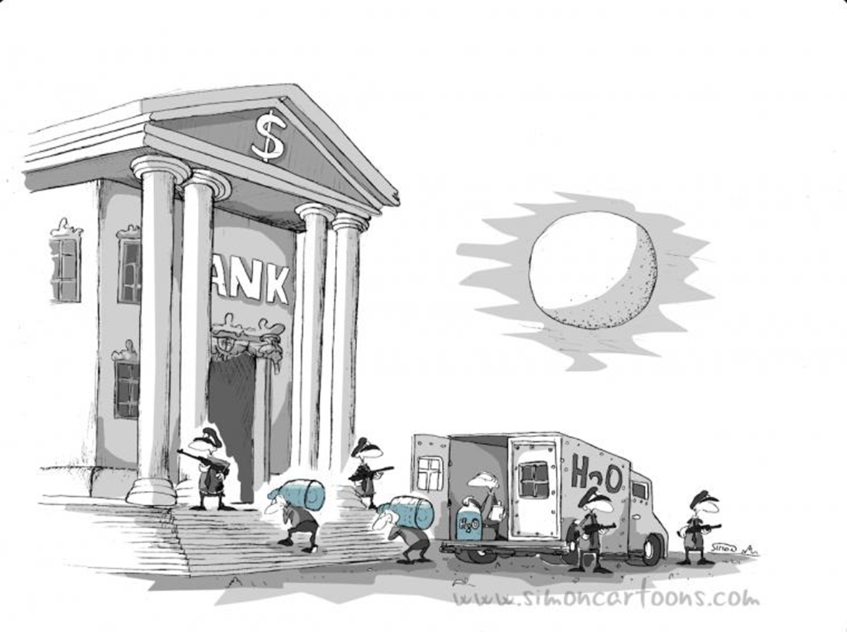
¿Dotazy?

Slide 29
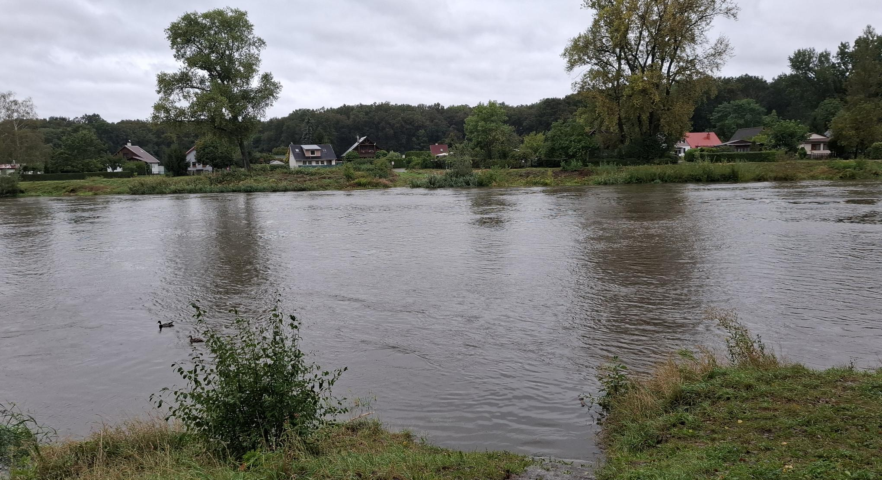
DĚKUJEME
ZA POZORNOST
Kontakty: Zdeněk Tesner, zdenek.tesner@mze.cz
Ministerstvo zemědělství, Odbor legislativní a právní
Notes:
Vyjděte prosím z tohoto závěrečného snímku, který je přímo v prezentaci – upravte texty dle potřeby, vyměňte případně podkladovou fotografii, a to buď přes pravé tlačítko myši Změnit obrázek, nebo obrázek smažte a vložte nový pomocí ikony uprostřed zástupného symbolu pro vložení obrázku. Klikněte na nově vložený obrázek a přeneste jej do pozadí přes Nástroje obrázku / Formát / Přenést dál / Přenést do pozadí. Toto řešení zachovává možnost výměny podkladového obrázku – více viz poznámka u titulního snímku.

